Slide 1

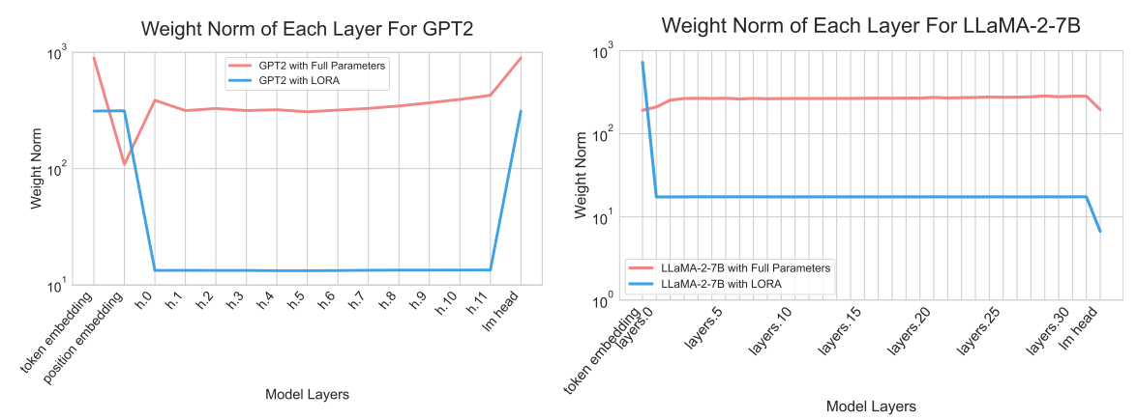
LISA
Motivation：全参数微调内存开销巨大，而 LoRA 虽然高效，但由于将更新限制在低秩子空间内，其性能往往达不到全参数微调的水平 。
R. Pan, X. Liu, S. Diao, R. Pi, J. Zhang, C. Han, and T. Zhang. Lisa: layerwise importance sampling for memory efficient large language model fine-tuning. Advances in Neural Information Processing Systems, 37:57018–57049, 2024.

Slide 2
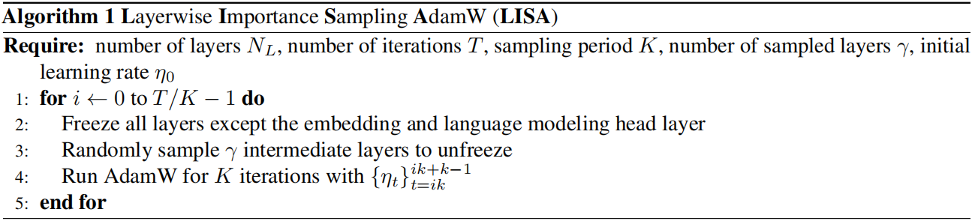
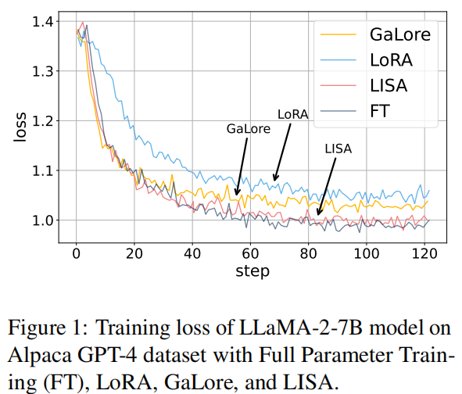
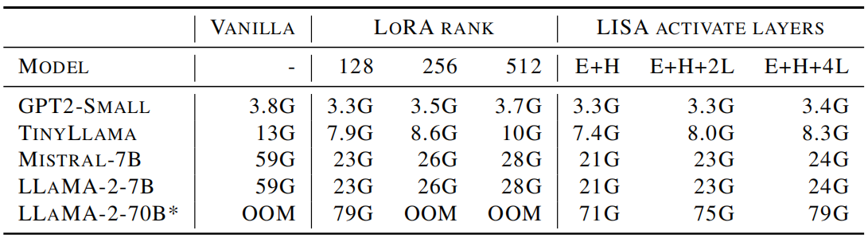
LISA

Slide 3
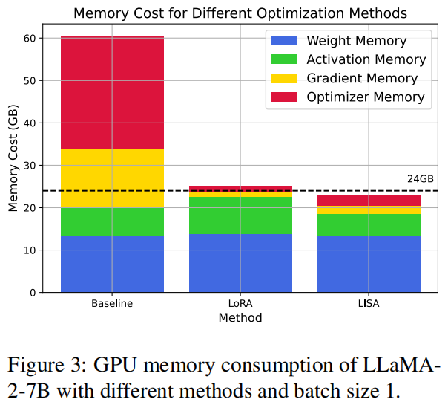
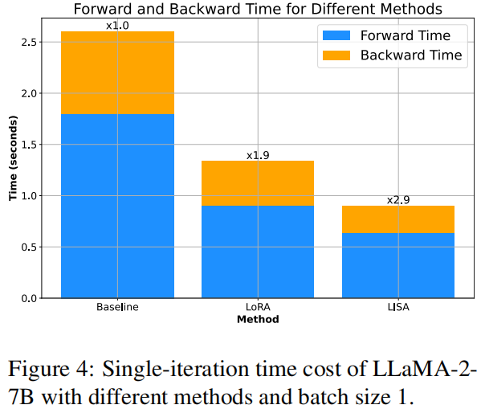
LISA

Slide 4
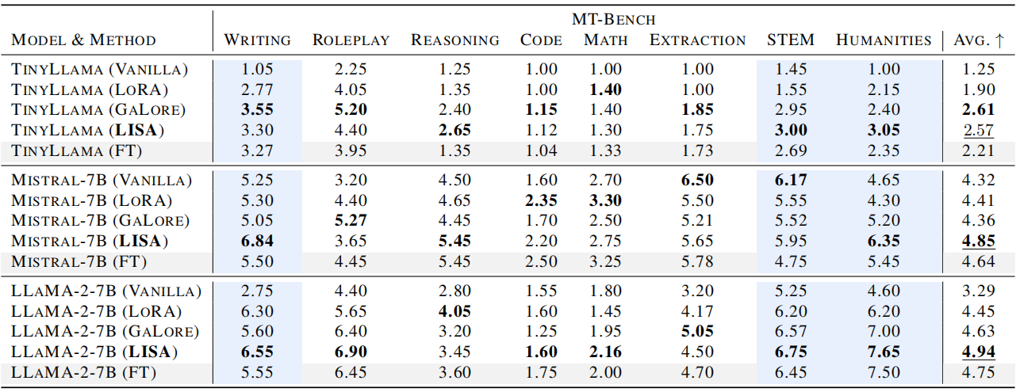
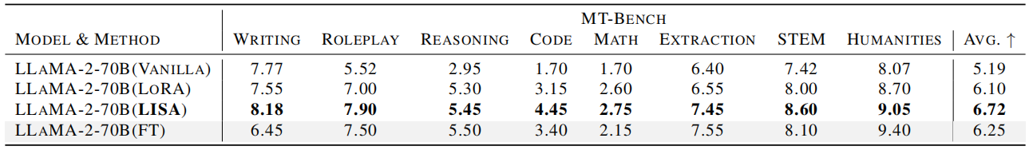
LISA

Slide 5
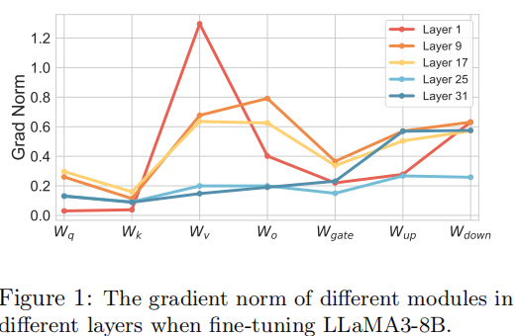
MISA
Motivation：LISA 的采样粒度太粗（以层为单位），忽略了层内不同模块（如 Attention 和 FFN）的重要性差异，且均匀采样过于启发式 。于是提出采取Block或者叫Module级别的重要性采样。
MISA: Memory-Efficient LLMs Optimization with Module-wise Importance Sampling.

Slide 6
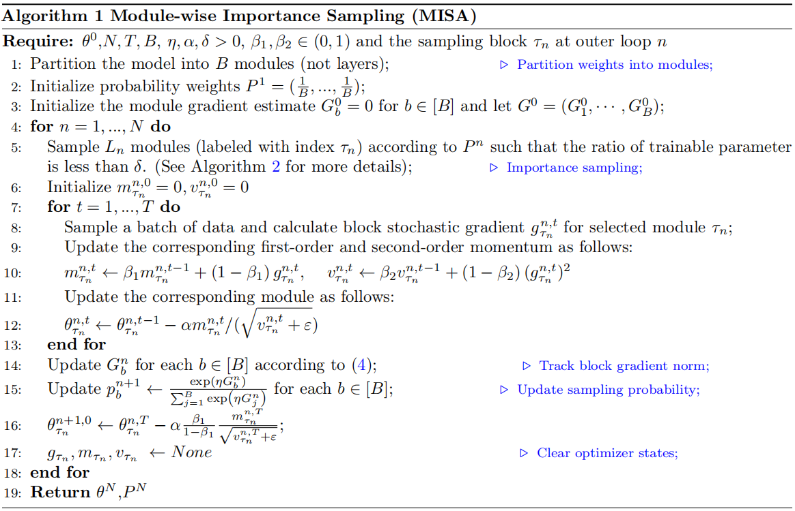
MISA

Slide 7
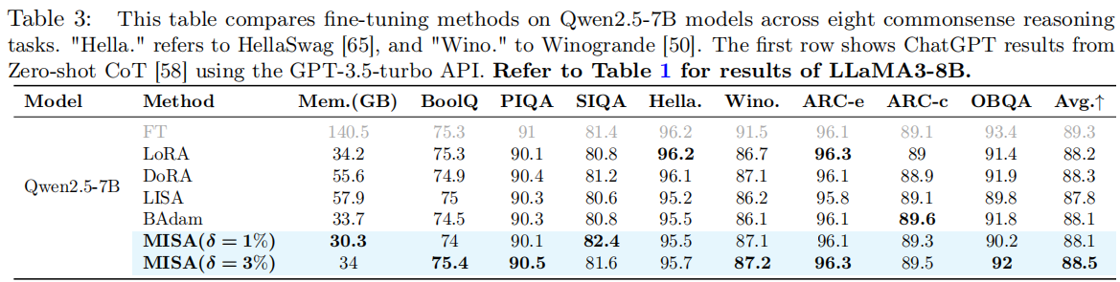
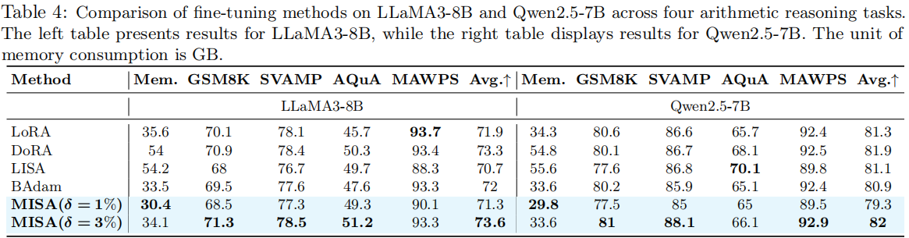
MISA

Slide 8
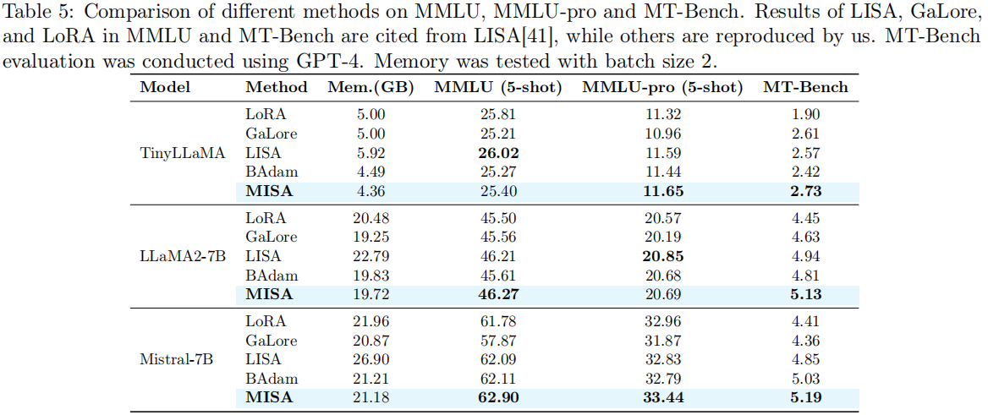
MISA

Slide 9
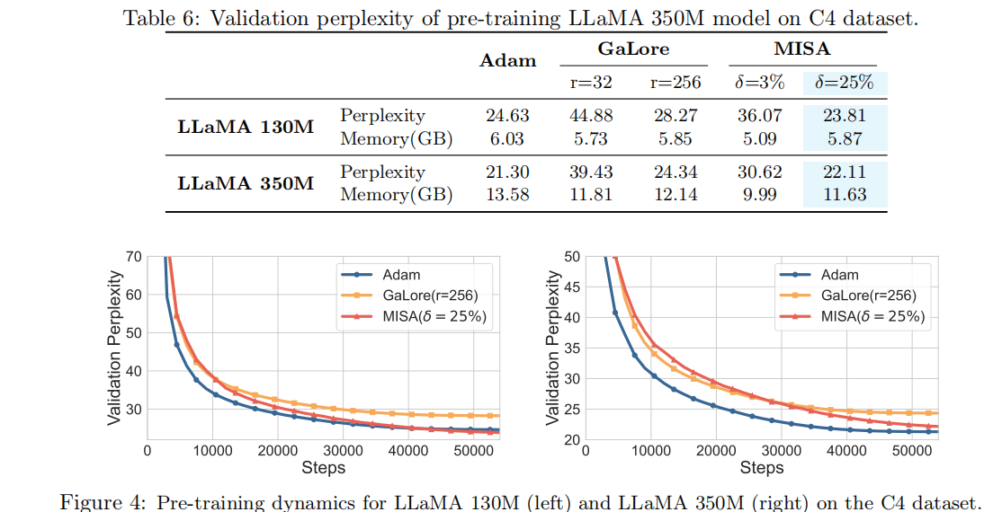
MISA

Slide 10
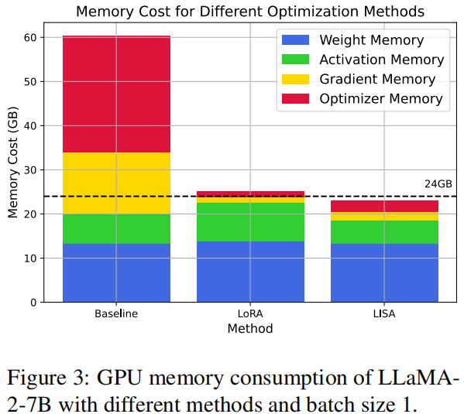

GaLore
Motivation：不再选择性更新参数，而是通过低秩投影压缩梯度，从而压缩优化器内存。训练 LLM 的内存瓶颈主要在优化器状态（如 Adam 的动量和方差）。LoRA效果差可能由于参数矩阵本身不低秩，而梯度矩阵则具有近似低秩的性质（更新差异大）。
Jiawei Zhao, Zhenyu Zhang, Beidi Chen, Zhangyang Wang, Anima Anandkumar, and Yuandong Tian. Galore: Memory-efficient llm training by gradient low-rank projection. arXiv preprint arXiv:2403.03507, 2024.

Slide 11
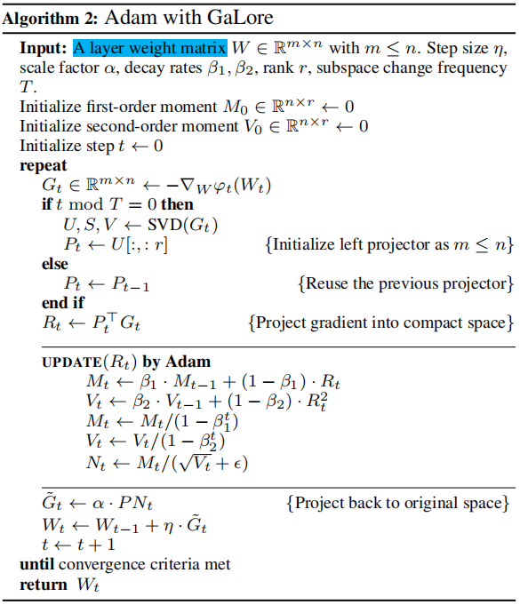
GaLore

Slide 12
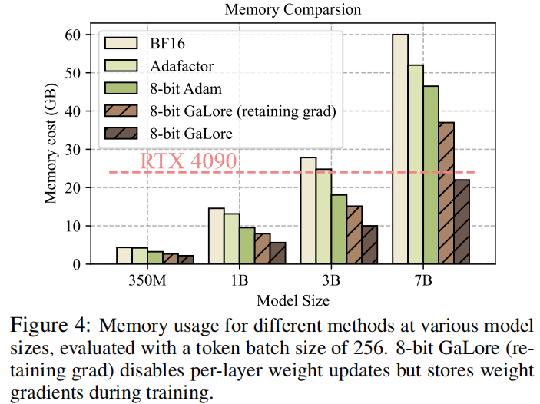
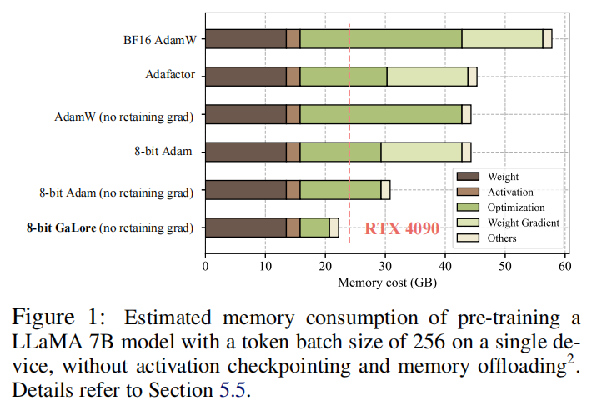
GaLore

Slide 13
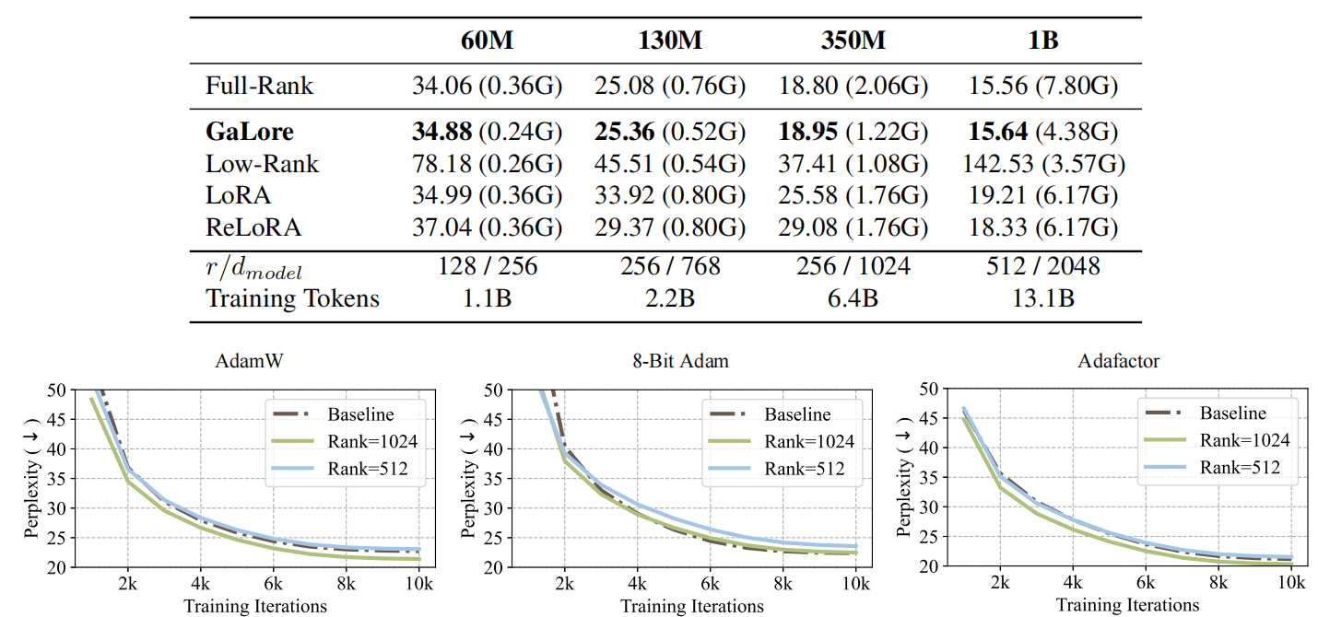
GaLore

Slide 14
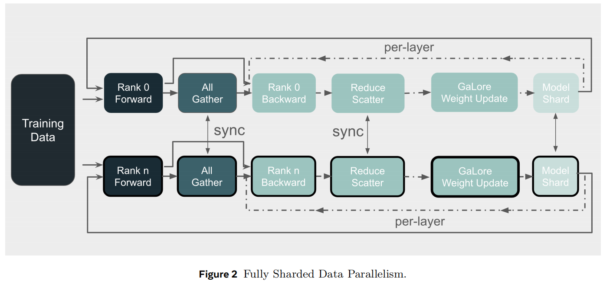
GaLore2
Motivation：工程化改进SVD环节，使GaLore技术可应用于工业级大模型PT和CPT。
1. Fast random SVD
2. FSDP
GaLore 2: Large-Scale LLM Pre-Training by Gradient Low-Rank Projection.

Slide 15
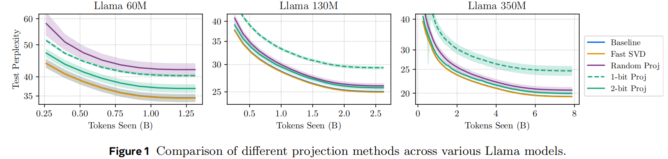
GaLore2

Slide 16
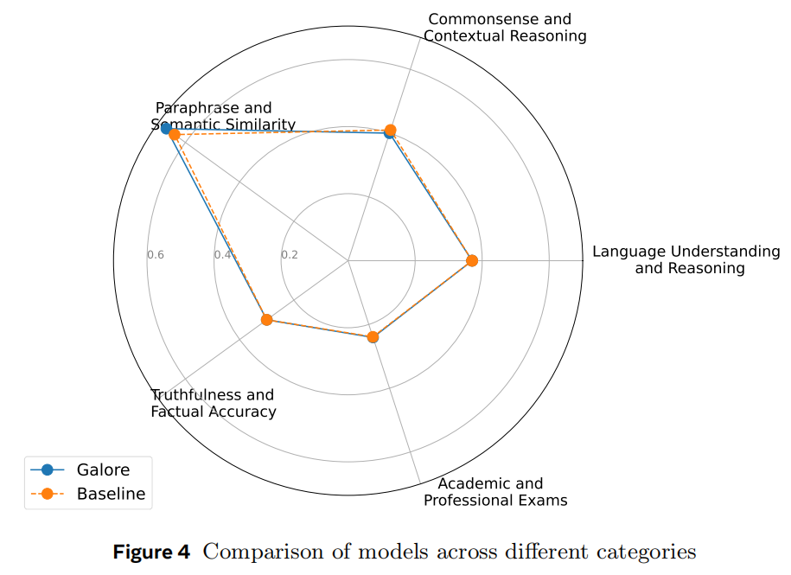
GaLore2

Slide 17
下周工作
1. 完成SEAL的环境搭建和实验复现。
目前正在搭建环境，周内可以完成。
2. 完成4090单卡的LISA与GaLore的运行。
3. 阅读GUM与Fira最新的SOTA工作阅读。

